Slide 1
© Templateswise.com
在21世紀和由DQN 獨自升級後的AI
玩21點
114lsa025 林子揚

Slide 2
程式結構概述
main.py
├── environment.py (遊戲環境)
├── network.py (DQN神經網路)
├── replay_buffer.py (經驗回放)
├── agent.py (DQN智能體)
├── training.py (訓練邏輯)
└── human_interaction.py (人機互動)
Notes:
簡單說明每個模組：
environment.py: 模擬21點遊戲，管理牌組與狀態。
agent.py: AI核心，使用DQN學習策略。
training.py: 訓練AI並繪製學習曲線。
human_interaction.py: 讓人類與AI對戰。
“這個程式分成6個模組，各自負責不同功能。environment.py 是遊戲核心，agent.py 是AI大腦，而 training.py 負責讓它學習。這種模組化設計讓程式易於維護和擴展。”

Slide 3
技術特色 – DQN介紹
什麼是DQN？
定義：DQN是一種強化學習（Reinforcement Learning）方法，結合了深度學習（Deep Learning）和Q學習（Q-Learning），用來讓AI在複雜環境中學習最佳行動策略。
核心目標：讓AI通過試錯，學會在不同情況下選擇最有價值的行動（例如在21點中選擇“要牌”或“停止”）。
DQN如何工作？
Q值：Q值表示某個行動在某個狀態下的長期回報。DQN用神經網路估計Q值，例如“如果我現在要牌，未來能贏多少分”。
在21點中的應用：
狀態：玩家的歷史行動、莊家總和、玩家第二張牌、剩餘牌分佈。
行動：要牌（1）或停止（0）。
獎勵：贏+1，輸-1，平手0。
DQN角色：通過神經網路預測每個行動的Q值，幫助AI決定要牌還是停止。
Notes:
DQN簡單介紹
什麼是DQN？
定義：DQN是一種強化學習（Reinforcement Learning）方法，結合了深度學習（Deep Learning）和Q學習（Q-Learning），用來讓AI在複雜環境中學習最佳行動策略。
核心目標：讓AI通過試錯，學會在不同情況下選擇最有價值的行動（例如在21點中選擇“要牌”或“停止”）。
關鍵特徵：
使用神經網路（Neural Network）來預測每個行動的價值（Q值）。
結合經驗回放（Experience Replay）和目標網路（Target Network）來穩定學習。
DQN如何工作？
Q值：Q值表示某個行動在某個狀態下的長期回報。DQN用神經網路估計Q值，例如“如果我現在要牌，未來能贏多少分”。
學習過程：
AI觀察當前狀態（例如21點中的牌面）。
根據Q值選擇行動（要牌或停止）。
執行行動後，獲得獎勵（贏+1，輸-1，平手0）。
用獎勵更新Q值，讓AI學會更好的策略。
穩定學習：
經驗回放：AI把過去的經驗（狀態、行動、獎勵）存起來，隨機抽樣學習，避免只學最近的經驗。
目標網路：用一個額外的網路來計算目標Q值，減少學習過程中的波動。
在21點中的應用
狀態：玩家的歷史行動、莊家總和、玩家第二張牌、剩餘牌分佈。
行動：要牌（1）或停止（0）。
獎勵：贏+1，輸-1，平手0。
DQN角色：通過神經網路預測每個行動的Q值，幫助AI決定要牌還是停止。

Slide 4
技術特色 - DQN與狀態設計(1)
DQN（深度Q學習）
預測行動Q值（要牌/停止）
使用優先經驗回放
增強狀態表示：
舊狀態：[莊家總和, 玩家第二張牌]
新狀態：[玩家過去5回合行動, 莊家總和, 玩家第二張牌, 剩餘牌分佈]
例：[0, 1, 1, 0, 0, 15, 6, 4, 4, 4, 4, 4, 4, 4, 4, 4, 4]
特色：
玩家歷史：預測策略
牌組分佈：單副牌（52張）追蹤

Slide 5


技術特色 - DQN與狀態設計(2)
玩家歷史：0=停止, 1=要牌
當前局：莊家15, 玩家第二張6
牌分佈：單副牌1到10的剩餘張數
Notes:
單副牌例子的詳細講解
例子：[0, 1, 1, 0, 0, 15, 6, 4, 4, 4, 4, 4, 4, 4, 4, 4, 4]
組成部分：
玩家過去5回合行動（5個元素）：[0, 1, 1, 0, 0]
從左到右是最舊到最新的行動。
0 = stand（停止），1 = hit（要牌）。
意義：玩家最近兩回合要牌，可能傾向冒險。
莊家總和（1個元素）：15
莊家當前牌總和為15（例如10+5）。
玩家第二張牌（1個元素）：6
玩家第二張牌是6（第一張隱藏）。
剩餘牌分佈（10個元素）：[4, 4, 4, 4, 4, 4, 4, 4, 4, 4]
對應點數1到10的剩餘張數（1=A，10包括JQK）。
單副牌初始分佈：
1（A）：4張
2到9：各4張
10（10/J/Q/K）：16張（但這裡簡化為4張作為示範，實際應反映已發牌情況）。
這個例子假設遊戲剛開始，發了幾張牌後每種點數仍接近4張。
總長度：5 + 1 + 1 + 10 = 17個元素，符合神經網路輸入層。

Slide 6
訓練過程與成果
訓練設定
學習曲線（假設數據）
成果顯現
100萬回合，1副牌，玩家策略為“低於17要牌”。
平均回報從-0.026提升到0.16。
勝率從46%提升到54%。
AI能根據玩家歷史調整策略（例如玩家常要牌時更保守）。
利用剩餘牌分佈避免爆牌。

Slide 7
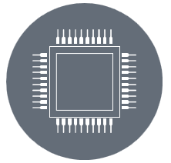
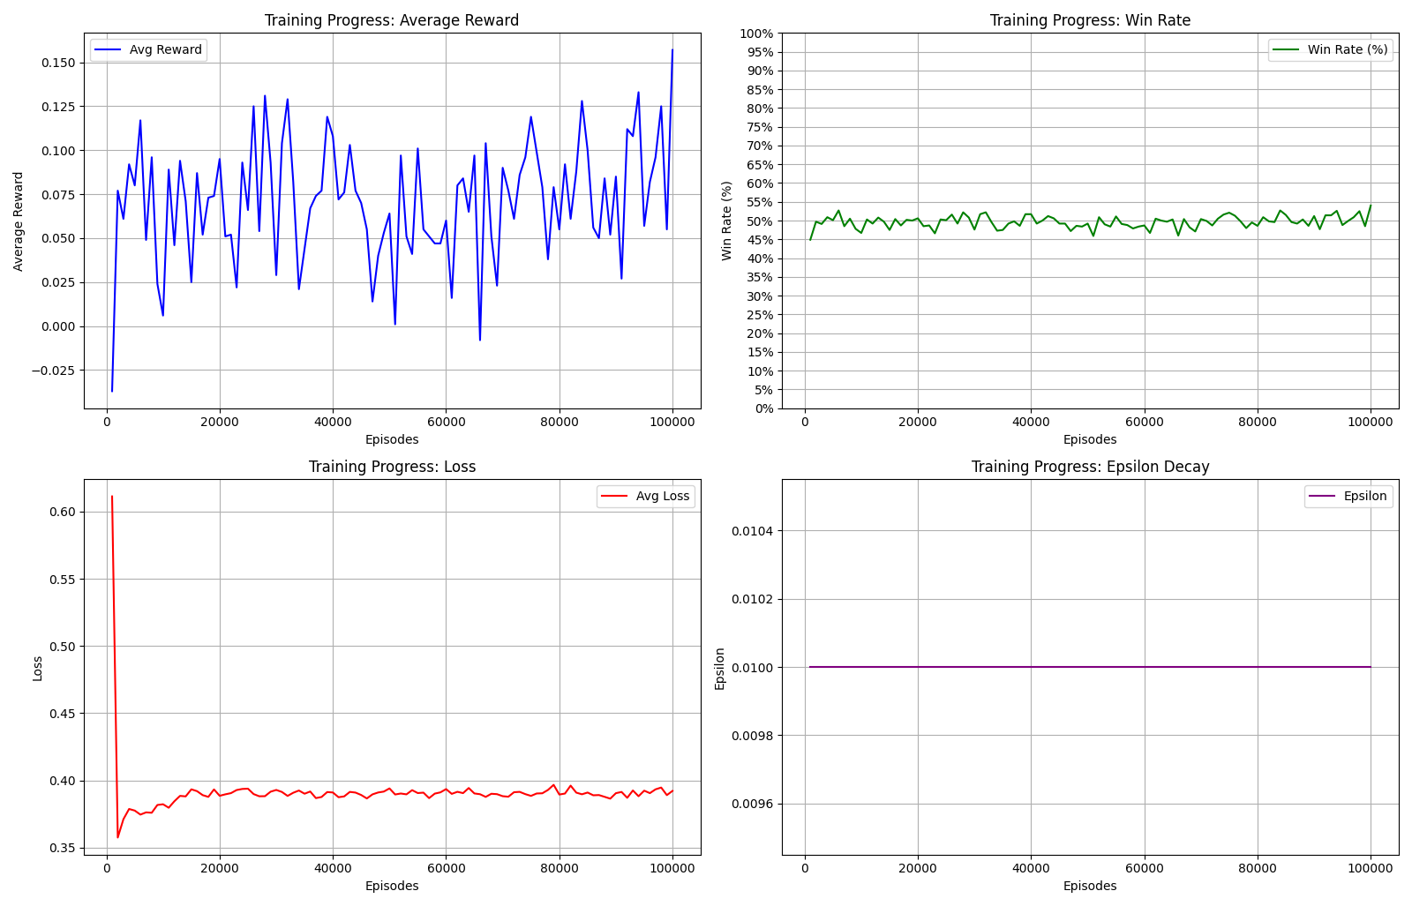
訓練過程與成果-學習曲線(1)

Slide 8
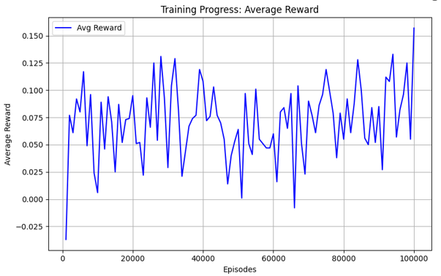
訓練過程與成果-學習曲線(2)
Average Reward（平均回報）
觀察：平均回報從-0.026開始，波動較大，最高達到0.15。
分析：
平均回報表示AI在多局遊戲中的平均獎勵（莊家贏+1，輸-1，平手0）。
從-0.025到0.15，顯示AI的表現從略輸變成稍贏，但波動較大，沒有穩定上升趨勢。這可能表示AI學到的策略不夠穩定，或者訓練過程中探索與利用的平衡（Epsilon）有問題。

Slide 9
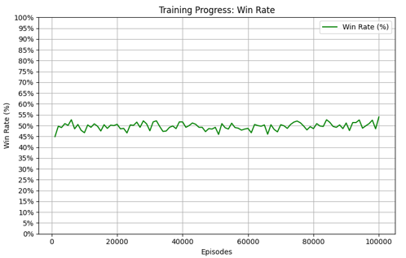
訓練過程與成果-學習曲線(3)
Win Rate（勝率）
觀察：勝率從45%開始，波動後上升到54.5%左右。
分析：
勝率表示莊家贏的局數比例，應該隨著訓練提升。
這裡勝率有稍微明顯提升，顯示AI沒有學到良好的策略。

Slide 10
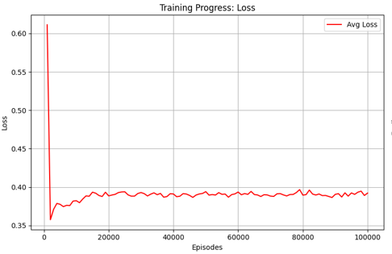
訓練過程與成果-學習曲線(3)
Loss（損失函數）
觀察：Loss從0.6開始，快速下降到0.4，然後波動，最後穩定在0.39左右。
分析：
Loss衡量AI預測的Q值與目標Q值的差距，應該逐步下降。
這裡Loss有下降趨勢（從0.6到0.35），表示AI在學習，但下降幅度有限，且後期波動，顯示學習不夠穩定。
可能原因：學習率（lr=0.001）可能仍過高，導致參數更新不穩定。訓練回合（100,000）可能不足以讓Loss收斂。模型結構（例如隱藏層節點數）可能太簡單，無法捕捉複雜策略

Slide 11
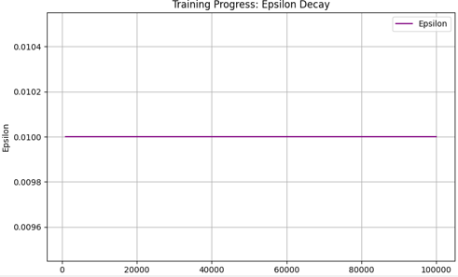
訓練過程與成果-學習曲線(4)
Epsilon Decay（Epsilon衰減）
觀察：Epsilon從0.0100開始，幾乎不變，維持在0.0096到0.0100之間。
分析：
Epsilon應該從1.0逐步衰減到0.01，表示AI從隨機探索轉向利用學到的策略。
這裡Epsilon幾乎不變，可能AI一直在利用已有策略，缺乏探索。
可能原因：Epsilon初始值可能被錯誤設為0.01，而不是1.0。
衰減邏輯（epsilon_decay = 0.995）可能未正確執行。
訓練回合數不足以讓Epsilon顯著下降（0.995^100000 ≈ 0.0067，應該下降更多）。
Notes:
問題總結與改進建議
Loss下降有限且波動：
解決：
進一步降低學習率：從0.001調整到0.0001。
增加訓練回合：從100,000增加到300,000或更多，讓Loss有更多時間收斂。
增強模型容量：將隱藏層節點數（hidden_size）從64增加到128或256。
檢查：確保狀態設計（玩家歷史+牌分佈）有效，數據多樣性足夠。
Epsilon Decay幾乎不變：
解決：
檢查初始值：確保 self.epsilon = 1.0 在 DQNAgent 初始化時正確設置。
檢查衰減邏輯：確認 self.epsilon = max(self.epsilon_min, self.epsilon * self.epsilon_decay) 每次訓練都執行。
增加訓練回合：100,000回合應該足以讓Epsilon從1.0降到0.01，檢查程式是否有邏輯錯誤。
檢查：在訓練過程中打印Epsilon值，確認是否按預期衰減。
Average Reward和Win Rate不穩定：
由於Loss和Epsilon的問題，AI學習不穩定，導致表現沒有顯著提升。
解決上述問題後，重新訓練應能改善。

Slide 12
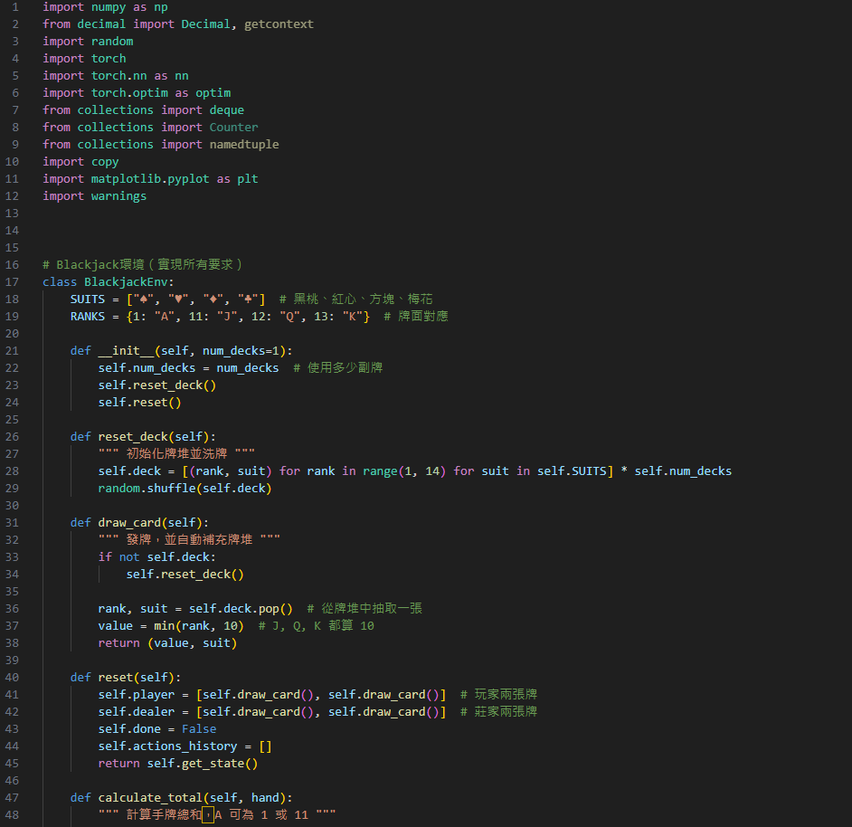
Code(1)

Slide 13
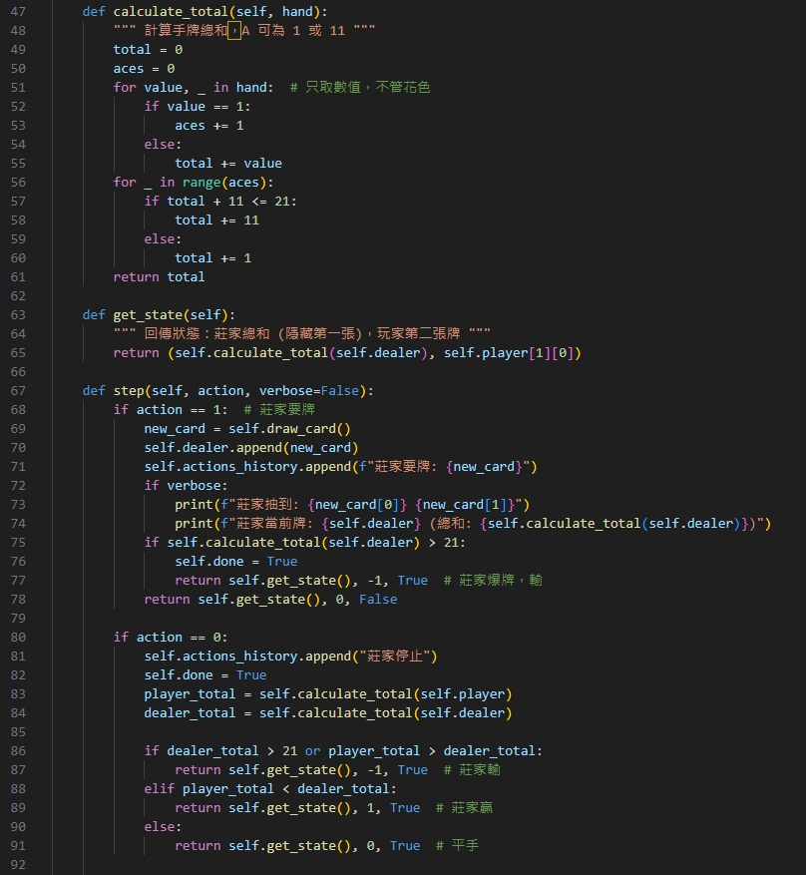
Code(2)

Slide 14
Code(3)

Slide 15
Demo

